Slide 1
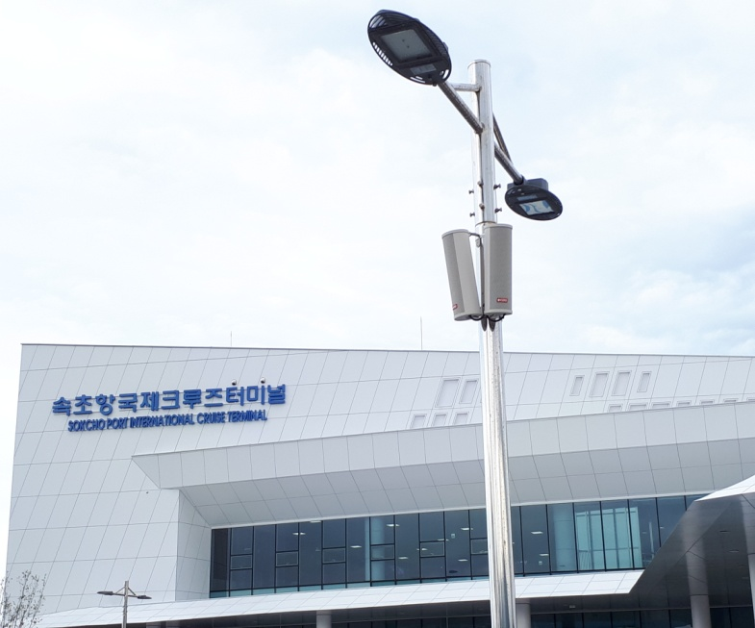
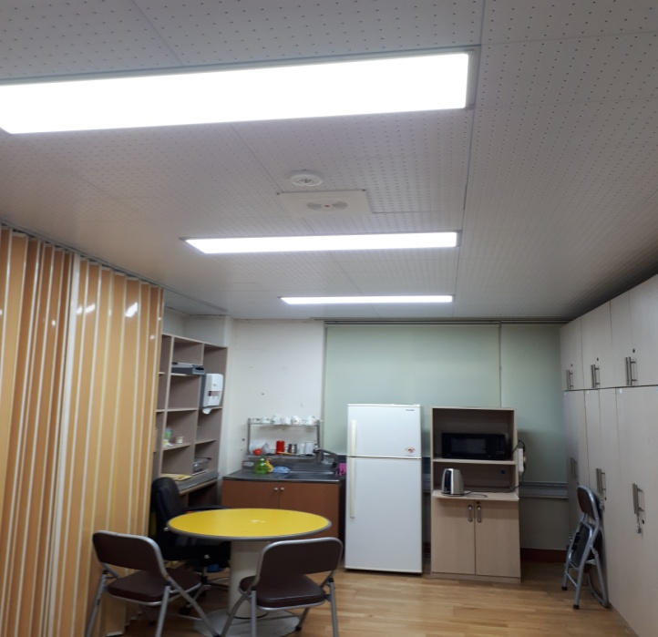
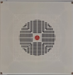
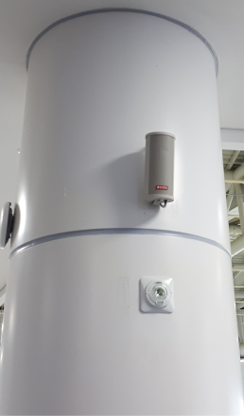
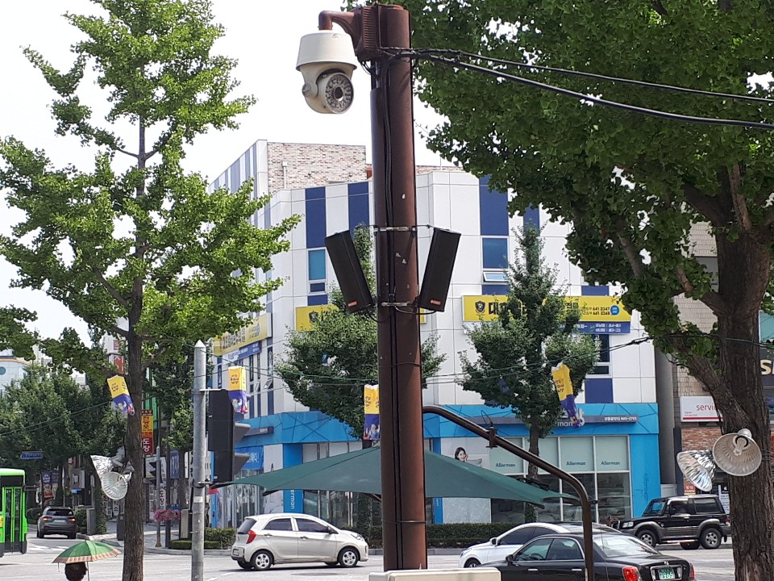
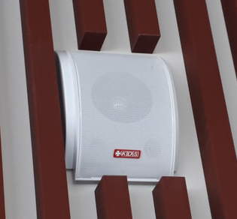
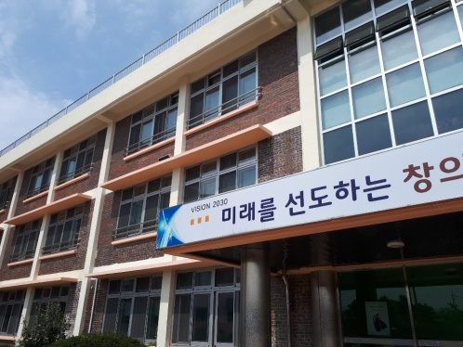
www.kdsound.kr
033-646-6812
납품거래실적
케이디 음향

Slide 2
우선구매제도
42
38
www.kdsound.kr
1
www.kdsound.kr
www.kdsound.kr

Slide 3
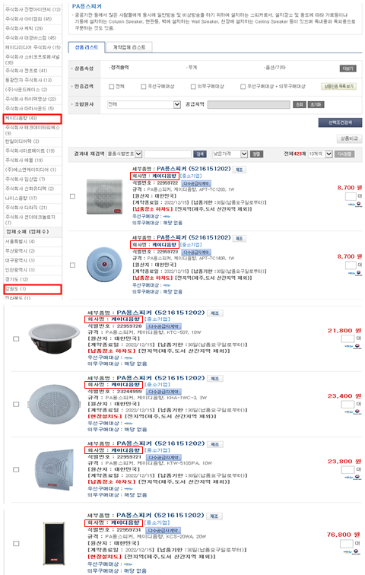
나라장터우선구매대상
42
38
www.kdsound.kr
2
www.kdsound.kr
www.kdsound.kr

Slide 4
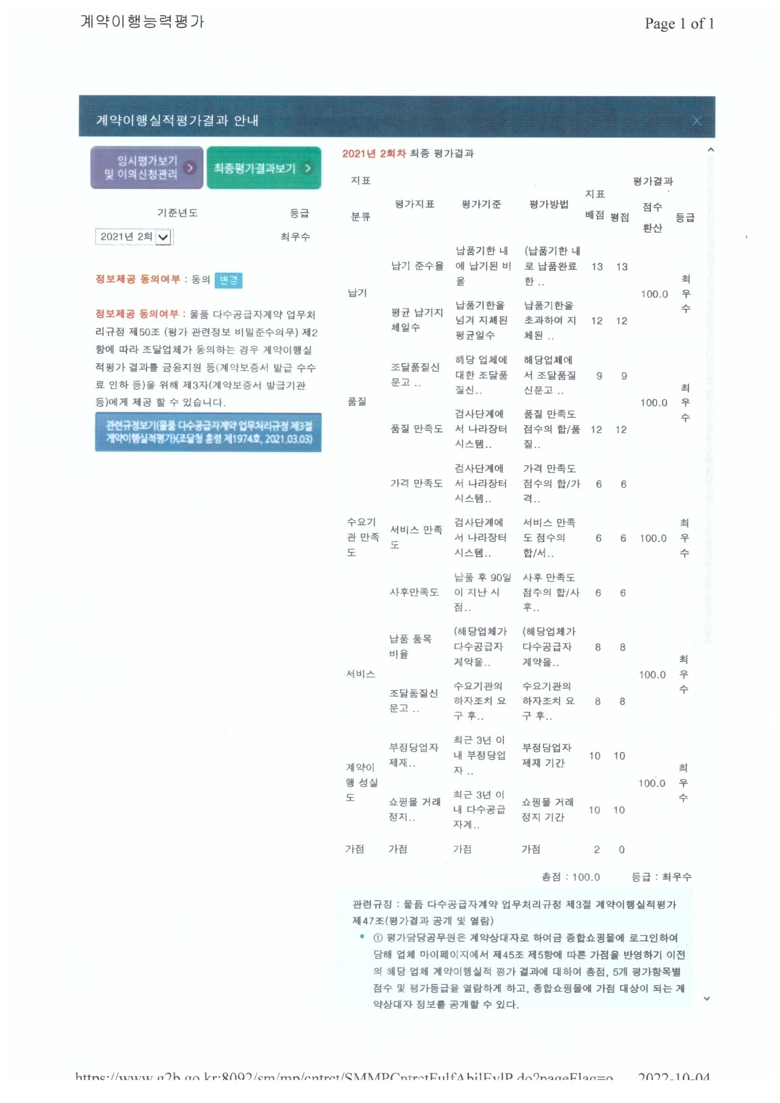
2021년계약이행실적평가
42
38
www.kdsound.kr
3
www.kdsound.kr
www.kdsound.kr

Slide 5
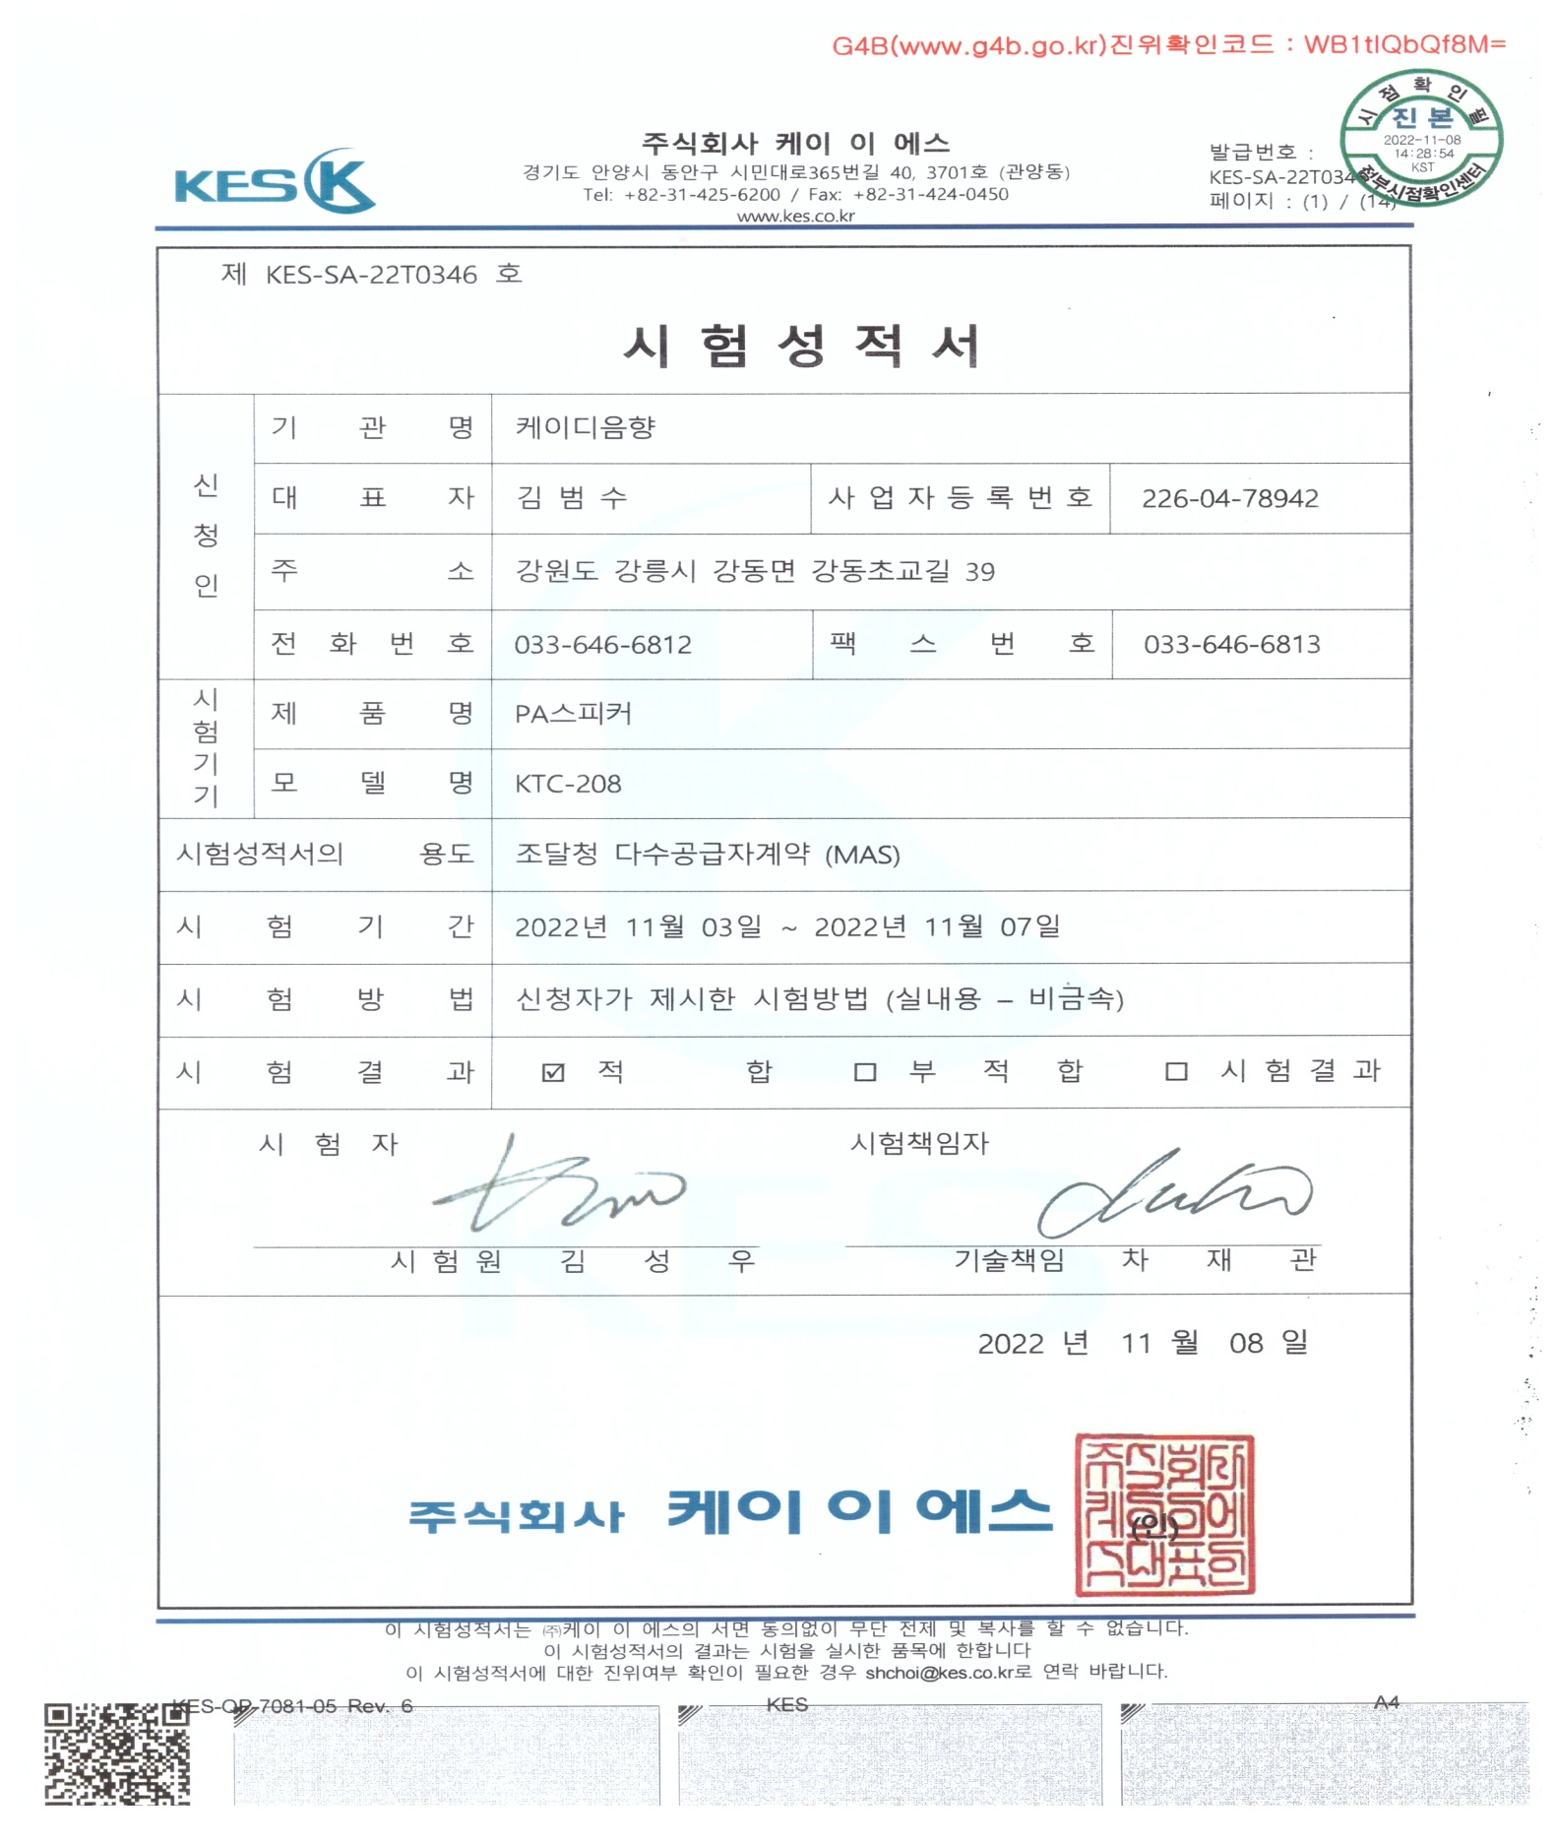
시 험 성 적 서
42
38
www.kdsound.kr
4
www.kdsound.kr
www.kdsound.kr

Slide 6
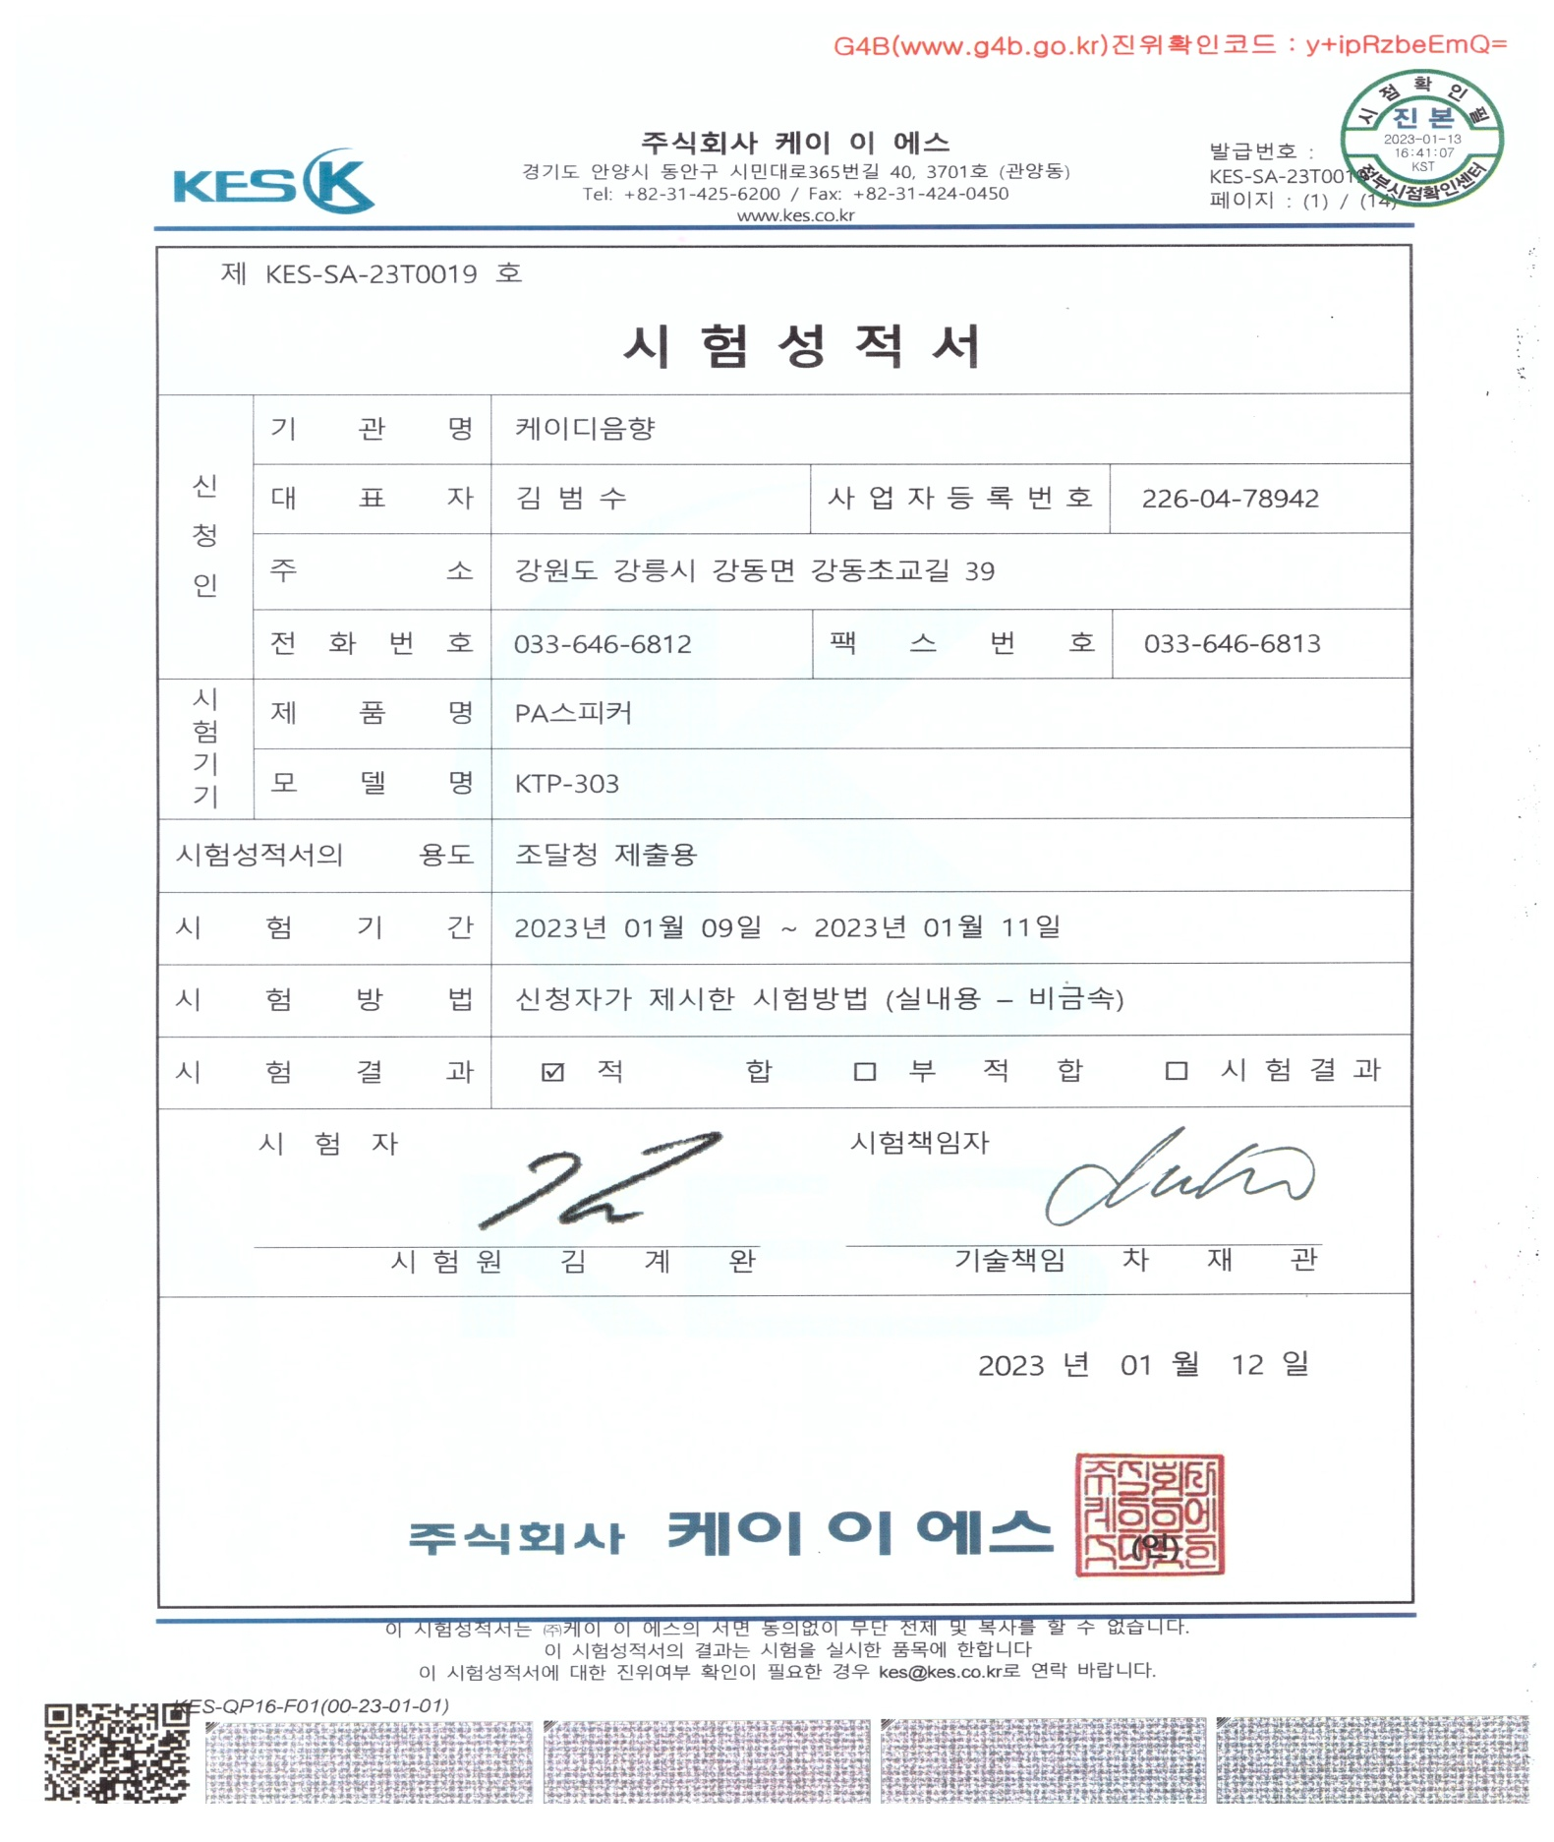
시 험 성 적 서
42
38
www.kdsound.kr
5
www.kdsound.kr
www.kdsound.kr

Slide 7
2020년 기술평가 우수기업인증서
42
38
www.kdsound.kr
6
www.kdsound.kr
www.kdsound.kr

Slide 8
납품거래실적
처리일자 | 계 약 건 명/물 품 | 기 관 명
2017-07-26 | 속초중학교 방송교체 관급자재(스피커) 구입 KCS-20WR, 20W | 강원도교육청 강원도속초양양교육청
2017-08-22 | 교사동 전관방송장비 관급자재 구입 KCS-20WR, 20W | 강원도교육청 강원도속초양양교육청 속초중학교
2017-08-16 | 양양초 교사동 천정교체 전기공사 관급자재(방송설비) 구입 KCS-10WR, 10W | 강원도교육청 강원도속초양양교육지원청 양양초등학교
2017-11-25 | 용암중학교 물품(스피커) 구입 KTW-510 SPA, 10W | 충청북도교육청 충청북도청주교육지원청 용암중학교
2018-01-09 | 미호중학교 과학실 방송장비 구입 KTW-510 SPA, 10W | 충북교육청 한국교원대학교 부설미호중학교
2018-01-15 | 미호중학교 방송설비 추가 KHA-1WC-3, 3W | 충북교육청 한국교원대학교 부설 미호중학교
2018-01-26 | 비상 방송설비 물품구입 KCS-20WG, 20W | 대구광역시 대구 두산초등학교
2018-01-26 | 충주 청산초등학교 방송설비 KCS-40WR, 40W | 충청북도옥천교육청 청산초등학교
2018-02-19 | 청주 창신초 방송장비 구입 KHA-1WC-3, 3W | 충청북도 청주교육지원청 창신초등학교
2018-07-05 | 2018제1차 학교교육여건개선사업 교내 학년별 별도 방송시설 확충 KTW-503 SPA, 3W | 충청북도청주교육지원 청성화중학교
2018-08-01 | 경남 거창공업고등학교 스피커 설치 KHA-1WC KTW-503SPA | 경남 거창공업고등학교
2018-08-09 | 양동농협 스피커설치 KTC-208 KCS-20WA KTW-503SPA | 강원양돈농협 하나로마트 (성덕점)
2018-08-22 | 울산시 논꽃대패 스피커 설치 KCS-10WR | 울산시 무거동 (무거점)
2018-10-15 | 속초항 국제여객터미널 스피커 설치 KTC-208, KTW-510SPA,KCS-20WR,KCS-10WR | 강원도 속초시
2018-11-05 | 산남고 방송장비 구입 KCS-20WR, 20W | 충청북도교육청 산남고등학교
2018-11-21 | 청주 신흥고 방송장비 KTW-503 SPA, 3W | 충청북도교육청 청주신흥고등학교
2018-12-15 | 신영(경계시설 개선공구 1공구)통신 공사건 | 강원도 화천군 제2621부대
2018-12-28 | 강릉시 화력발전소 스피커 설치 KTC-208, KTW-503SPA | 강릉화력발전소
2019-01-11 | 율량초 방송용 스피커 구입 KTP-303S, 3W | 충청북도교육청 충청북도청주교육지원청 율량초등학교
42
38
www.kdsound.kr
7
www.kdsound.kr
www.kdsound.kr

Slide 9
납품거래실적
처리일자 | 계 약 건 명/물 품 | 기 관 명
2019-01-15 | 율량초 방송용 스피커외 2종 구입 KTP-303S, KTW-503SPA, 3W | 충청북도교육청 충청북도청주교육지원청 율량초등학교
2019-01-22 | 경남 창동초등학교 스피커 설치건 KTC-207A 3W | 경남 창동초등학교
2019-01-26 | 강원도 양양고등학교 실내 스피커 설치 KTC-208 3W | 강원도 양양 고등학교
2019-01-28 | 강릉여고 방송설비 개보수 공사 관급자재 신청 KCS-40WR, 40W | 강원도교육청 강릉여자고등학교
2019-02-14 | 방송시설 개선 비품 구입 KTP-303S, 3W | 강원도 평창교육청 진부고등학교
2019-02-14 | 교내 방송시설 개.보수공사 관급자재 구입 건 KCS-20WG, 20W | 강원도원주교육청 대성중학교
2019-04-24 | 청원고등학교 방송장비구매 KCS-10WR, KTC-205 | 충청북도교육청 청원고등학교
2019-05-05 | 학생수련원 방송시설 장비 구입 KTP-303S,3W KCS-40WR, 40W | 충청북도교육청 충청북도학생수련원
2019-05-09 | 용암중학교 운동장 스피커 구입 요청 KCS-40WR, 40W | 충청북도교육청 충청북도청주교육지원청 용암중학교
2019-05-27 | 한국교원대학교 방송용 스피커 구입 KTW-510 SPA, 10W | 한국교원대학교 한국교원대학교 부설미호중학교
2019-07-01 | 2019년 방범(다목적) CCTV 설치개선 공사 관급자재 KCS-20WR, 20W | 강원도 태백시
2019-07-17 | 청내 전관방송 스피커 교체공사 관급자재 실내형스피커 KCS-20WA, 20W,KTP-303S | 경상남도 창원시 마산합포구
2019-07-21 | 배방초등학교 방송장비 구입 | 충남 아산교육지원청 배방초등학교
2019-07-30 | 경찰서 석면공사관련 자재구입 (PA용 스피커) KTP-303S, 3W | 경찰청 충청북도지방경찰청 청주청원경찰서
2019-07-30 | 숭의여고 본관동 방송장비 개선물품 구매 KCS-10WR, 10W | 서울특별시교육청 숭의여자고등학교
2019-08-08 | 장성여고 교내 방송설비 자재 구입 KCS-20WG, 20W | 강원도교육청 장성여자고등학교
2019-08-12 | 경남 거창여자중학교 스피커 구입건 KTC-507(10W) | 경남 거창여자중학교
2019-08-16 | 강릉시 경찰수련원 스피커 설치 KCS-20WA | 강릉경찰 수련원
2019-08-22 | 경남 거창도서관 스피커 구입건 KCS-30WR(30W) | 경남 거창군
42
38
www.kdsound.kr
8
www.kdsound.kr
www.kdsound.kr

Slide 10
납품거래실적
처리일자 | 계 약 건 명/물 품 | 기 관 명
2019-08-26 | 강릉시 강동초등학교 실내 스피커 설치 KTW-303S | 강릉 강동초등학교
2019-09-18 | 경남 거창여자중학교 스피커 구입건 KCS-30WR 30W | 경남 거창여자중학교
2019-09-20 | 회인초 3학년 교실 스피커 설치 KTW-503 SPA, 3W | 충청북도보은교육청 회인초등학교
2019-09-20 | 도담고등학교 실내 스피커 구입 KCS-10WR, 10W | 세종특별자치시교육청 도담고등학교
2019-10-01 | 비상방송 성능개선 물품 구입 및 설치 KTP-303S , 3W | 대구광역시동부교육청 대구두산초등학교
2019-10-15 | 북강릉 하나로마트 스피커 설치 KTC-208 ,KCS-20WA ,KTW-503SPA | 북강릉 하나로 마트 (연곡점)
2019-11-11 | 방송 운영기기 구입(스피커) KCS-10WR, 10W | 세종특별자치시교육청 도담고등학교
2019-12-03 | 당직실 비상방송설비 수리용품 KTP-303S, 3W | 충청북도교육청 충청북도청주교육지원청 각리초등학교
2019-12-26 | 비봉초등학교 경보설비 구입 KTP-303S, 3W | 충청북도교육청 비봉초등학교
2020-01-15 | (유) 방송시설 연결 자재 구입 KTW-510 SPA, 10W | 충청북도교육청 진흥초등학교
2020-01-18 | 강릉시 관동중학교 급식소 스피커 설치 KTC-208 3W | 강릉시 관동중학교
2020-01-20 | 유천초등학교 스피커설치 KTC-208,KCS-10WR KTW-503SPA,,KCS-40WR,KHA-1WCA/3 | 강릉 유천초등학교
2020-01-27 | 봉명초등학교 방송장비 개선물품 구매 KTW-510SPA, 10W | 충청북도교육청 충청북도청주교육지원청 봉명초등학교
2020-02-04 | 밀양동명고 본관동 및 별관동 천정교체 통신공사 관급자재 구입KTW-510SPA, 10W KTC-208 | 경상남도교육청 밀양동명고등학교
2020-02-08 | 학생수련원 방송시설 장비구입 | 충북교육청 충북 학생수련원
2020-03-15 | 충남 아산시 한국야금(중부영업소) 스피커 설치 KCS-10WR | 충남 아산시 한국야금(중부영업소)
2020-03-16 | 국도38호선 석항1터널(상)등 3개 터널 방재시설(통신)보수공사 | 국토교통부 원주지방국토관리청 정선국토관리사무소
2020-03-17 | 강릉소방서 내곡119안전센터 청사 신축공사(통신) | 강릉소방서
2020-03-31 | 경남 거창공업고등학교 스피커 설치 KTC507 10W | 경남 거창공업고등학교
42
38
www.kdsound.kr
9
www.kdsound.kr
www.kdsound.kr

Slide 11
납품거래실적
처리일자 | 계 약 건 명/물 품 | 기 관 명
2020-04-17 | 국방물자조달 스피커 구입 KCS-10WP 10W | 대구지방 조달청 해병제9227부대
2020-04-21 | 체육관 방송실비 개선 물품구입 KCS-20WR 20W | 강원도교육청 북평고등학교
2020-04-21 | 봉덕초 비상방송설비 구입 KCS-20WR 20W | 충청북도교육청 청주교육지원청 봉덕초등학교
2020-04-27 | 경남 가초중학교 실내 스피커 설치건 KCS-30WR 30W | 경남 가초중학교
2020-05-10 | 마산삼진고등학교 기숙사중축 전기공사 관급자재구입 KCS-10W, APT-TC120S/1W | 경상남도교육청 마산삼진고등학교
2020-05-20 | 강릉 도심 공영주차장 신축통신공사 KCS-20WR, 20W | 강원도 강릉시
2020-05-21 | 강원도 고성군 방범 CCTV 설치 관급자재 KCS-20WR 20W | 강원도 고성군
2020-05-22 | 증평공고 방송실 선로보수 용품구입 KTW-510SPA 10W | 충청북도교육청 증평공업고등학교
2020-05-29 | 경남 혜성여자중학교 스피커 설치 KTW-503 3W | 경남 혜성여자중학교
2020-06-03 | 증평공업고 방송실 스피커구입 KTW-510SPA 10W | 충청북도교육청 증평공업고등학교
2020-06-05 | 광주송정역세권 도시재생 마을복지시설 개선사업자재구매 KTC-208/3W | 광주지방 조달청
2020-06-10 | 양돈농협 스피커설치 KTC-208, KCS-20WA,KTW-503SPA | 강원양돈농협 하나로마트
2020-06-11 | 삼척시 유리나라 스피커설치 KTC-208, KCS-20WA, KTW-503SPA | 강원도 삼척시
2020-06-15 | 배방초 감성꿈틀 AV KCS-10WR 10W KTC-205 3W | 충남 아산 교육지원청
2020-06-15 | 울산시 눈꽃대패 스피커 설치 KCS-10WR 10W | 울산시 무거동 눈꽃대패(무거점)
2020-06-30 | 울산시 123막창 스피커 설치 KCS-20WR 20W | 울산시 진장동 (명촌점)
2020-06-30 | 청소년 수련원 방송장비 관급자재 KCS-20WR 20W | 경기도 건설본부
2020-07-07 | 청원고 방송장비 구매 KCS-10WA 10W | 충북교육청 청원고등학교
2020-07-10 | 경북 경주시 카페베네 스피커 설치 KCS-10WA 10W | 경북 경주시 카페베네(양남점)
42
38
www.kdsound.kr
10
www.kdsound.kr
www.kdsound.kr

Slide 12
납품거래실적
처리일자 | 계 약 건 명/물 품 | 기 관 명
2020-07-11 | 강릉시 하나로마트 스피커설치 KCS-10WR 10W | 강릉농협 하나로마트(구정점)
2020-07-15 | 강릉 NH 농협 동부지점 스피커설치 KTC-208 3W | 강릉동부지점
2020-07-16 | 울산시 림스치킨 스피커 설치 KCS-20WR 20W | 울산시 신정동 (공업탐점)
2020-07-19 | 강릉시 임영관 대도호부관아 스피커 설치 KCS-20WR 20W | 강원도 강릉시
2020-07-22 | 강릉시 원예농협 스피커 설치 KTC-208 ,KCS-10WA | 강릉원예농협 하나로마트(강남점)
2020-07-30 | 울산시 연지카페 스피커설치 KCS-20WR 20W | 울산시 명촌동 연지카페
2020-07-30 | 북강릉 하나로마트 스피커 설치 KTC-208, KCS-20WA, KTW-503SPA | 북강릉농협 하나로마트(연곡점)
2020-08-05 | 강릉시 세인트존스 호텔주차장 스피커 설치 KCS-20WR, KTW-510SPA | 강릉세인트존스 호텔주차장
2020-08-7 | 삼척시 농촌중심지 스피커 설치 KCS-20WA ,KTC-208 | 삼척시
2020-08-11 | 강원 양돈농협 스피커 설치 KTC-208 3W KCS-10WR | 강원양돈농협 하나로마트(유천지점)
2020-08-13 | 강릉시 축협 스피커 설치 KTC-208 3W | 강릉축협 하나로마트(내곡점)
2020-08-15 | 삼척시 신주빛는마을 스피커 설치 KCS-20WA 20W | 강원도 삼척시
2020-09-17 | 충남 음성군 비알코리아 스피커 설치 KCS-10WR 10W | 충남 음성군 비알코리아
2020-09-20 | 충남 예산휴게소(대전방향) 스피커 설치 KCS-20WR | 충남 예산휴게소
2020-09-22 | 경남 거창군 청소년 발전소 신축공사 KHA-1WCA/3 3W | 경남 거창군
2020-09-25 | 청주봉명초등학교 급식실 식 생활관 비상방송설비보수 KTW-503SPA ,KCS-10WR | 충북교육청 청주교육지원청
2020-09-29 | 삼척시 실내체육관 스피커 설치 KTC-208, KCS-20WR, KTW-503SPA | 강원도 삼척시
2020. 10. 02 | 포항 형산 신부조장터공원 뱃길 복원사업 KCS-20WR | 경상북도 문화관광공사
2020. 10. 10 | 충북옥포초등학교방송시설장비스피커설치 KTW-503SPA | 충북교육지원청 옥포초등학교
42
38
www.kdsound.kr
11
www.kdsound.kr
www.kdsound.kr

Slide 13
납품거래실적
처리일자 | 계 약 건 명/물 품 | 기 관 명
2020.10.11 | 거창군 공설공원묘지 신축통신공사 KCS-10WR 10W, KCS-208 3W | 경남 거창군
2020.101.15 | 충남 당진 휴게소 스피커설치 KCS-20WR | 충남 당진휴계소
2020.10.29 | 충북 고등학교 기숙사 방송설비 KTC-205 3W | 충청북도 교육청 충북 공업고등학교
2020.11.05 | 충북 진흥초등학교 비상방송 설비 KCS-10WP 10W | 충북 교육지원청 진흥 초등학교
2020.11.10 | 강릉시내곡소방서 119 안전센터 스피커 설치 KTC-208, KTW-510SPA, KCS-20WR | 강릉소방서
2020.11.14 | 거창군 대성고등학교 교실천정 교체 KTC-208, KCS-10WR ,KTW503 | 경남 거창군 대성 고등학교
2020.11.22 | 전남영광고 방송시설개선 관급자재 KTC-507 10W, KTW-510SPA | 전라남도교육청 영광교육지원청
2020.11.26 | 충북서원고등학교 방송시설교체 KTC-507 10W | 충북교육청 서원고등학교
2020.12.05 | 강릉 모산초등학교 방송설비 교체 KTC-208 KCS-20WR | 강릉모산초등학교
2020..12.09 | 선명여자고등학교 교사동 및 체육관동 천정 교체 관급자재 KTC-205 3W | 경남교육청 선명여자고등학교
2020.12.12 | 세종특별자치시 고운고 각교실 스피커설치 KCS-10WR 10W | 세종특별자치시 교육청 고운고등학교
2021.01.10 | 강릉농협 강릉대 지점 스피커설치 KTC-208 3W | 강릉농협강릉대 지점
2021.01.13 | 강릉 동부시장 방송장비 스피커설치 KCS- 10WR | 강원도 강릉시
2021.01.17 | 세종특별자치시 도담고 교실 방송용 스피커교체 KCS-10WR 10W | 대전지방 조달청 도담고등학교
2021.02.12 | 강릉 포남동사무소 스피커설치 KTC-208 3W | 강릉시
2021.02.18 | 경북 경산공설시장 현대화사업 방송통신장비 KCS-30WR | 대구지방 조달청 경북 경산시
2021.03.15 | 강릉대 NH은행 스피커 설치 | NH은행 강릉대지점
2021.04.16 | 롯데주류 강릉공장 비상방송설치공사 KTC-507, KCS-40WR, KTW-510SPA | (주) 롯데칠성음료
2021.04.30 | 음성 무극중학교 방송시설 현대화 사업 물품구매 KTP-303S 3W | 충청북도 음성교육지원청
42
38
www.kdsound.kr
12
www.kdsound.kr
www.kdsound.kr

Slide 14
납품거래실적
처리일자 | 계 약 건 명/물 품 | 기 관 명
2021.06.15 | 아산 영인초 감성꿈틀 A?V설비 구입 KTC-205 3W | 충남 아산교육지원청 영인초등학교
2021.06.17 | 한국 폴리텍대학 강릉캠퍼스 강당,식당, 방송설비교체 | 한국 폴리텍대학 강릉캠퍼스
2021.07.10 | 충북청원고 방송장비수리 KCS-10WR, KTW-503SPA | 충북교육지원청 청원고등학교
2021.07.12 | 형산 신 부조장터 뱃길복원사업 관급자재 추가공사 KCS-20WR 20W | 경북 문화 관광공사
2021.07.23 | 경기도 청소년수련원 방송장비노후시설 개선사업 KTC-205 , KCS-20WR | 경기도 건설본부
2021.08.16 | 우리 요양원 방송장비 설치 KTC-208, KCS-20WA 20W | 강릉 우리요양원
2021.08.20 | 충북 괴산북중 방송장비구입 KCS-10WR 10W , KHA-1WCA-3 3W | 충북괴산교육청 괴산중학교
2021.09.03 | 창원 남중학교 공간혁신 사업 통신 기자재구입 KTW-510SPA, KTP-303S | 경남 창원교육청 경남 남중학교
2021.09.11 | 경남 거창군 거창 승강기 고등학교 KTW-510SPA, KCS-10WR | 경남 거창 승강기 고등학교
2021.09.16 | 이천 시청 직장 어린이집 관급자재 방송장치 구입 KTC-205 3W | 경기도 이천시
2021.10.24 | 서원고 방송시설 교체 스피커 조달구입 KTC-507 10W | 충북교육청 서원고등학교
2021.10.27 | 방송통신 장비스피커) 구입 APT-TC140R 1W | 육군 제1799 부대
2021.11.09 | 거창군 공설공원묘지 신축통신공사 KCS-10WR 10W, KCS-208 3W | 경남 거창군
2021.11.16 | 정선 신동 119 안전센터 청사 신축공사 관급자재 KTW-503SPA, KTP-303S , KCS-20WR | 강원도 정선 소방서
2021.11.21 | 오죽헌/시립박물관 방송장비교체및 A/V장비 관급자재구입 KCS-20WR 20W | 강원도 강릉시
2021.12.09 | 삼척시 오저초등학교 방송장비교체 KTC-208, 3W | 삼척 오저초등학교
2021.12.12 | 세종고운고 강당및 운영위실 스피커설치 KCS 40WR KCS 10WG | 세종 특별자치시 교육청 고운고등학교
2021.12.17 | 충북 청원고 방송장비 추가구매 KCS-10WR 10W | 충북 교육청 청원고등학교
2022.04.26 | 강릉대 예술1호관 외1동 리모델링 통신공사 KTC-208 , KTW-510SPA | 강릉 원주대학교
42
38
www.kdsound.kr
13
www.kdsound.kr
www.kdsound.kr

Slide 15
납품거래실적
처리일자 | 계 약 건 명/물 품 | 기 관 명
2022.04.28 | 강릉 모산초등학교 스피커 설치 KTC-208 3W | 강릉 모산초등학교
2022.05.02 | 강릉시 하나로마트 스피커설치 KCS-10WR 10W, KTC-208 3W | 강릉농협 하나로마트(구정점)
2022.05.06 | 강릉동명초등학교 스피커 설치 KTW-503SPA ,KCS-208 | 강릉동명초등학교
2022.05.20 | 속초항 국제여객터미널 스피커 설치 KTC-208,,KCS-10WR KCS-20WR | 강원도 속초시
2022.06.06 | 강릉 교동초등학교 스피커설치 KCS-20WR 20W | 강원도 강릉교육청
2022.06.10 | 태백시 황지초등학교 스피커설치 KTC-209 10W | 강원도 황지초등학교
2022.06.25 | 강원도 고성군 동광중학교 KTC-208 3W | 고성군 동광중학교
2022.08.09 | 속초항 국제여객터미널 스피커 추가설치 KCS-10WR 10W | 강원도 속초시
2022.09.30 | 광혜원고등학교 방송장비구입 KTP-303S 3W | 충북교육청 광혜원고등학교
2022.10.13 | 1799부대 통신장비(앰프) 구매 KTC-208 3W | 육군제 1799부대
2022.11.10 | 강릉원예농협 종합자재센터 스피커설치 KCS-20WR 20W, KTW-503SPA 3W | 강릉원예농협
2023.04.28 | 용암중학교 운동장 스피커 구입 요청 KCS-40WR, 40W | 충청북도청주교육지원청 용암중학교
2023.05.06 | 봉명초등학교 방송장비 구매 KTW-510SPA, 10W | 충청북도청주교육지원청 봉명초등학교
2023.06.20 | 21-육-00부대 통신공사 (1080) KTC-208, 3W, KTW-503S 3W, KCS-20WA 20W | 12사단본청
2023.07.06 | 교동초등학교 옥외 방송시설 및 주차차단기 설치공사 KCS-40WR-4 40W | 강원도 강릉교육청 교동초등학교
2023.07.07 | 황지중학교 방송실 현대화비품 방송장비구입 KCS-40WR 40W, KTW-510S 10W | 강원도 태백교육청 황지중학교
2023.07.14 | 정선정보고 그린스마트 통신공사 관급자재 KTC-208-1 3W , KCS-10WR-1 10W | 강원도교육청 정선교육지원청
2023.08.14 | 강원 홍천초 그린스마트 미래학교 리모델링공사 KTC-208 3W | 홍천 초등학교
2023.08.18 | 세종특별자치시 교육청 고운고등학교 방송및 부대시설 물품구입 KCS-10WR 10W | 세종특별자치시 교육청 고운고등학교
42
38
www.kdsound.kr
14
www.kdsound.kr
www.kdsound.kr

Slide 16
통신공사실적
계약일 | 공고명 | 발 주 처 | 금액 | 비고
2109-06-25 | 신영(경계시설개선1공구 | 국군 재정관리단 제2621 부대 | 44,618,400
2019-10-10 | 강원본부및 춘천자동차검사소 신축 정보통신공사 | 한국교통안전공단 | 140,458,516
2020-03-02 | 강릉소방서 내곡119안전센터 청사신축공사(통신) | 강원도 | 41,403,345
2020-03-10 | 국도38호선 석항1터널(상) 3개터널 방재시설(통신)보수공사 | 원주지방국토관리청 정선국토관리 | 247,539,006
2020-05-13 | 강릉 도심공영주차장 신축공사 | 강원도 강릉시 | 30,698,007
2020-10-16 | 인제군 농업기술센터 청사이전 사업 정보통신공사 | 강원도 개발공사 | 518,163,849
2020-12-08 | 강릉공장 비상방송설비 교체및 추가공사 | 롯데칠성음료㈜ | 38,360,000 | 수의계약
2021-05-24 | 양양공항 정보통신장비 부대시설 구축공사 | 한국 항공공사 서울지역본부 | 216,260,308
2021-06-17 | 한국폴리텍대학 강릉캠퍼스 방송설비 | 폴리텍대학 강릉캠퍼스 | 29,486,000 | 수의계약
2022-03-14 | 예술1호관 외 1동 리모델링 통신공사 | 강릉 원주대학교 | 84,245,568
2022-04-14 | (신활력)강릉 로컬푸드 유통센터 건립공사 (통신) | 강릉시 농업기술센터 | 61,918,879
2022-08-10 | 한국폴리텍대학 강릉캠퍼스 강당및 식당 방송설비 | 폴리텍대학 강릉캠퍼스 | 21,820,000 | 수의계약
2022-08-30 | 22년 영내케이블 교체공사(1210) | 국군재정관리단 7162부대 | 229,513,437
2022-09-29 | 154kV 영원S/S, 영월C/C 무인 보안 시스템 교체공사 | 한국 전력공사 강원지역본부 | 217,142,205
2023-04-03 | (신활력)로컬푸드 유통센터 건립공사 (통신관로) | 강릉시 농업기술센터 | 7,705,000 | 수의계약
2023-08-01 | 김삿갓우체국 건립 정보통신 공사 | 과학기술정보통신부 우정사업본부 | 31,589,299
2023-08-31 | 강릉유천초 급식소 증축 통신공사 | 강릉교육지원청 | 8,840,000 | 수의계약
2023-10-20 | 로컬푸드 유통센터 시설공사(통신) | 강릉시 농업기술센터 | 18,763,000 | 수의계약
42
38
www.kdsound.kr
15
www.kdsound.kr
www.kdsound.kr

